Slide 1
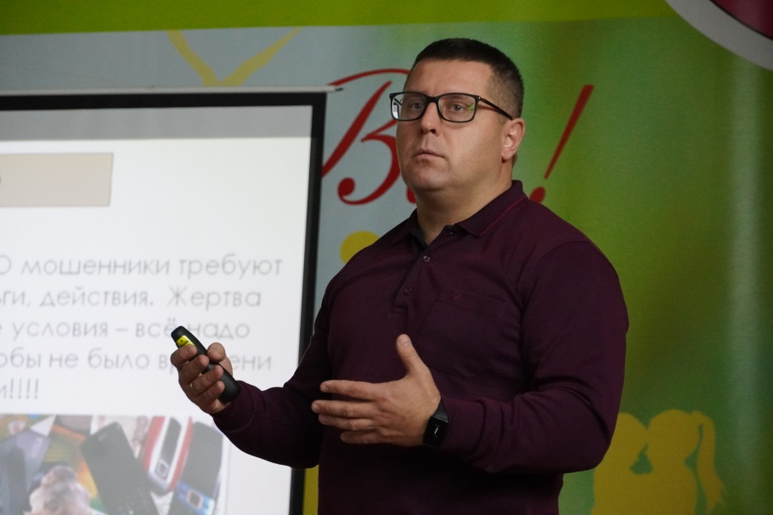
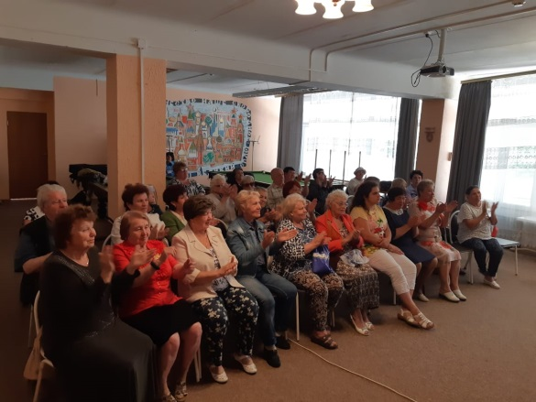
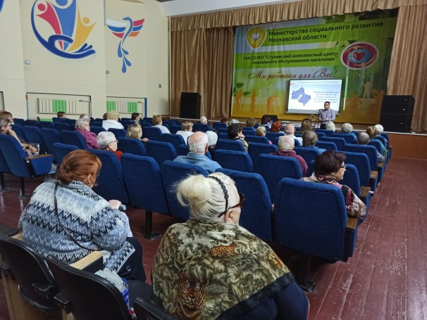
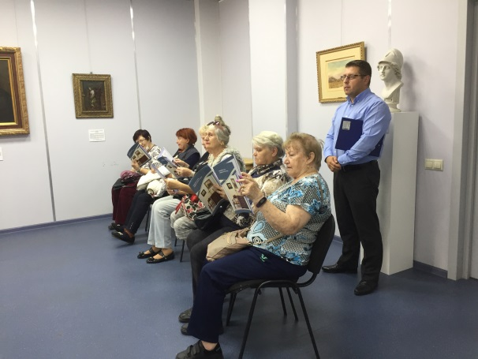
Конкурс – Всероссийский отбор лучших практик для старшего поколения по стандартам концепции
«Активного долголетия 2023
Участник - Абасян Руслан Качахович
Регион – Московская область
Учреждение – Государственное автономное учреждение социального обслуживания Московской области «Комплексный центр социального обслуживания и реабилитации» «Ступинский»
Должность - Заместитель директора
Номинация практики
«Медицинский социальный уход, общественная забота и профилактика»
Тема практики
«Школа безопасности для лиц пожилого возраста»

Slide 2
Практика «Школа безопасности для лиц пожилого возраста»
1. Получатели социальны услуг социально-оздоровительных центров для граждан пожилого возраста и инвалидов.
2. Получатели социальны услуг клубов «Активное долголетие».
3. Члены общественных организаций, защищающих интересы граждан пожилого возраста.
АУДИТОРИЯ
УЧРЕЖДЕНИЕ
Государственное Автономное учреждение социального обслуживания Московской области «Комплексный центр социального обслуживания и реабилитации» «Ступинский»
Проведение курса занятий для обучения граждан пожилого возраста практическим навыкам противостояния незаконным попыткам преступников получить любую конфиденциальную информацию для перевода денежных средств на счета преступников
ЦЕЛЬ
1. Раскрытие характерных черт мошенничества как разновидности преступлений против собственности в отношении граждан пожилого возраста.
2. Знакомство с конкретными мошенническими схемами, которые были организованы преступниками для незаконного овладения конфиденциальной информации.
3. Анализ личного опыта слушателей, связанного с общением с мошенниками.
4. Изучение наглядного материала по противодействию мошенническим действиям.
5. Выработка конкретных практических навыков противодействия попыткам мошенников заполучить конфиденциальную информацию.
ЗАДАЧИ

Slide 3
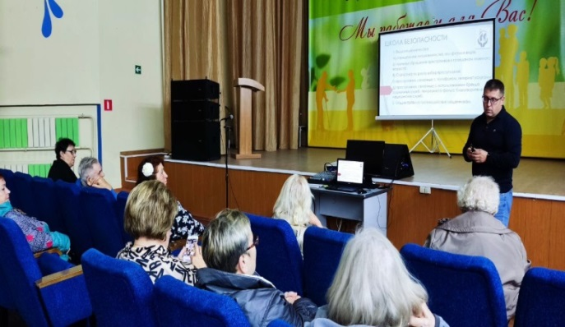
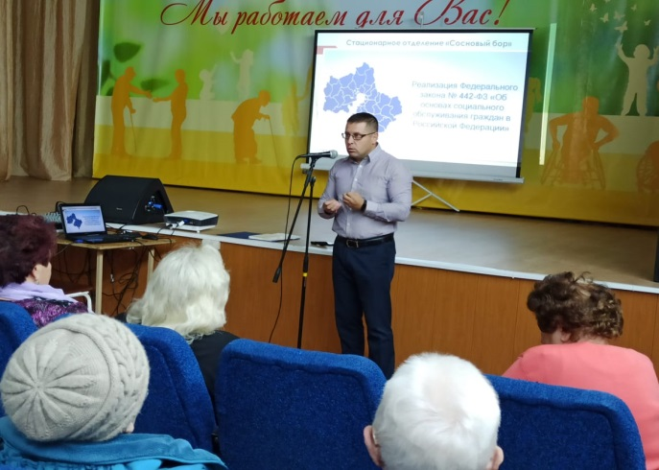
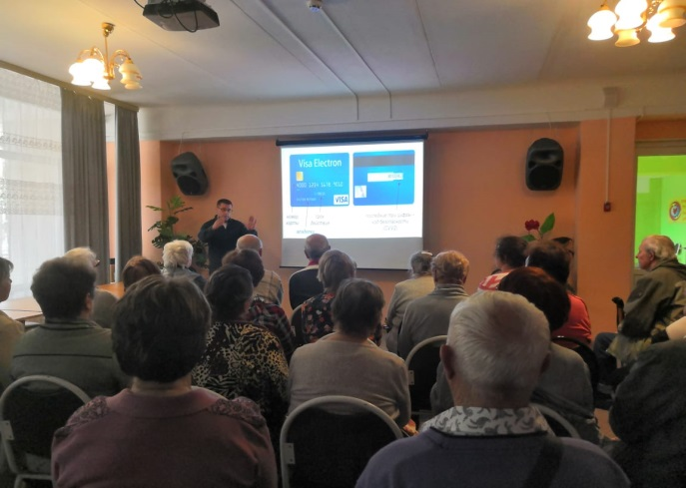
Практика «Школа безопасности для лиц пожилого возраста»
Курс занятий по теме «Безопасность граждан пожилого возраста»
Теоретические занятия
Разбор кейсов
Работа с наглядным материалом
Выявление опыта слушателей

Slide 4


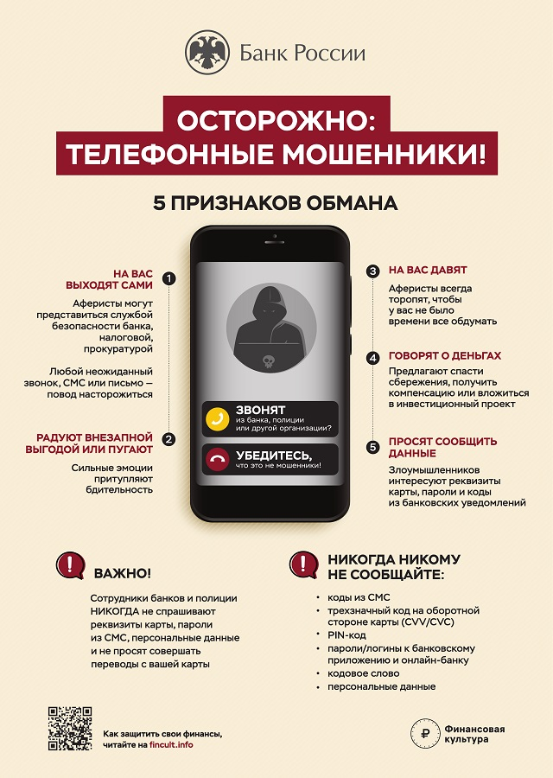
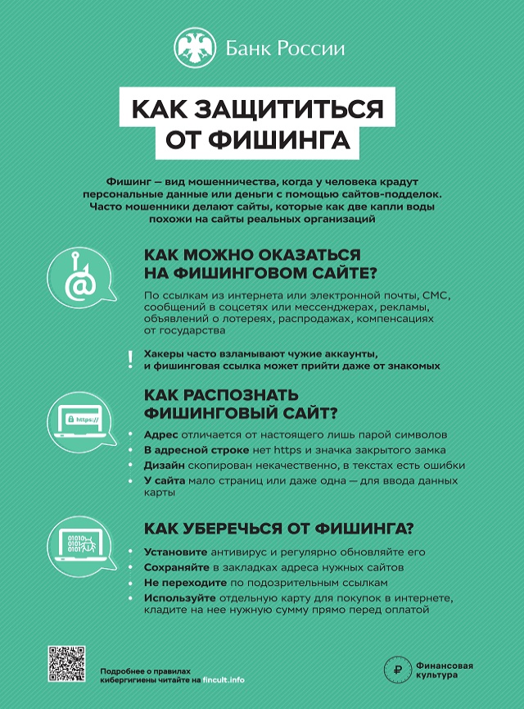
Практика «Школа безопасности для лиц пожилого возраста»

Slide 5

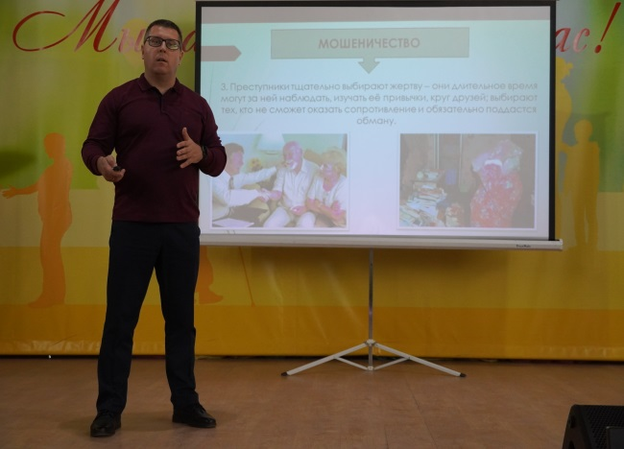
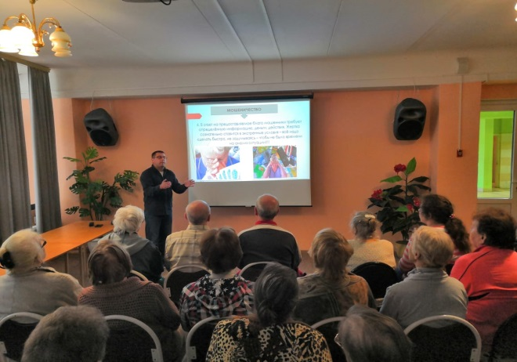
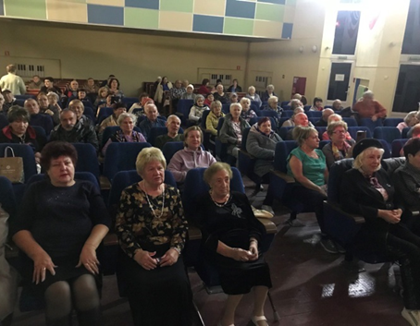
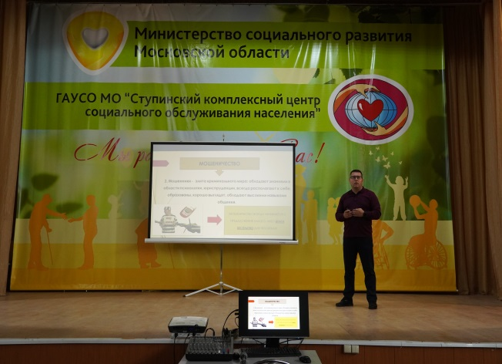
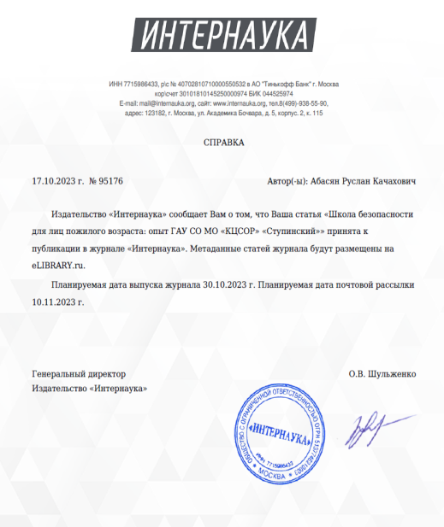
Практика «Школа безопасности для лиц пожилого возраста»
С целью тиражирования практики
«Школа безопасности для граждан пожилого возраста»
автором напечатана статья в научном журнале «Интернаука» в 2023 году

Slide 6
Конечный результат практики
«Школа безопасности для лиц пожилого возраста»
Качественный результат
Расширение юридического кругозора лиц пожилого возраста в сфере противодействия мошенническим действиям преступников
Обучение лиц пожилого возраста навыкам противодействия мошенническим действиям различных форм и сценариев
Количественный результат
Сокращение потенциальных жертв мошенников из числа лиц пожилого возраста
Сокращение рисков безвозвратной потери собственных денежных средств в результате мошеннических действий преступников
Школа безопасности для лиц пожилого возраста
Защита лиц пожилого возраста от посягательств мошенников
Сроки реализации практики
2018- 2023
За отчетный период времени более 4500 человек стали слушателями курса

Slide 7
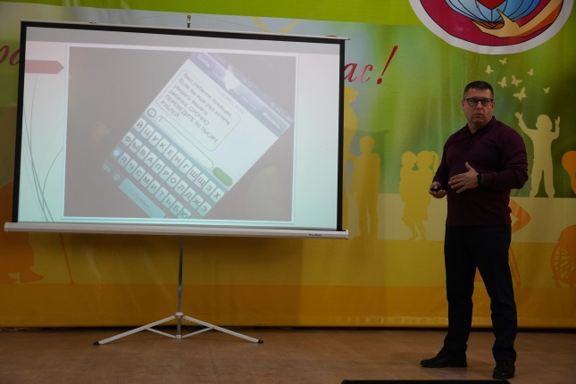
Возможность тиражирования практики «Школа для лиц пожилого возраста»
Практика может быть реализована в КЦСОР, общественном клубе, общественном объединений независимо от уровня подведомственности учреждения (муниципальный, региональный, федеральный)
Практика требует минимальных вложений в процесс реализации
Возможность постоянного обновления контента обучающего курса в силу наполнения его новым материалом, предоставляемым слушателями
Направления работы практики отражены на сайте учреждения:
http://kcso-st.ru/index.php?year=2018&month=11&day=01
http://kcso-st.ru/index.php?year=2018&month=11&day=08
http://kcso-st.ru/index.php?cstart=2&year=2018&month=11&day=13
http://kcso-st.ru/index.php?year=2018&month=12&day=13
http://kcso-st.ru/index.php?year=2019&month=04&day=23
http://kcso-st.ru/index.php?year=2019&month=07&day=01
http://kcso-st.ru/index.php?year=2020&month=02&day=05
http://kcso-st.ru/index.php?year=2020&month=09&day=30
http://kcso-st.ru/index.php?cstart=2&year=2023&month=10

